Slide 1


Overview Kebijakan Pelatihan & Penjelasan Pemetaan Sikap Perilaku Kepemimpinan dan Strategi Pengembangan Potensi Diri
Oleh
Riyadi (Kepala Pusat Pembelajaran dan Strategi Kebijakan Talenta ASN Nasional)
Baban Sobandi (Widyaiswara)

Slide 2
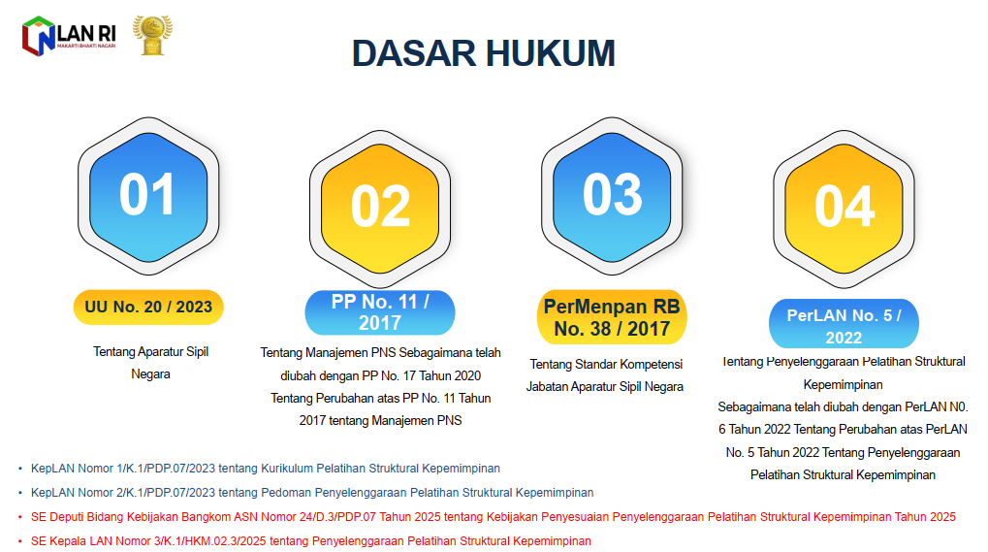

Slide 3
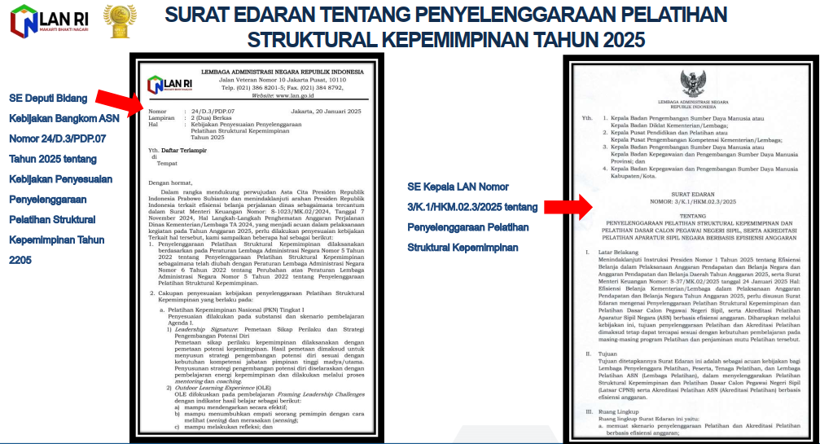

Slide 4
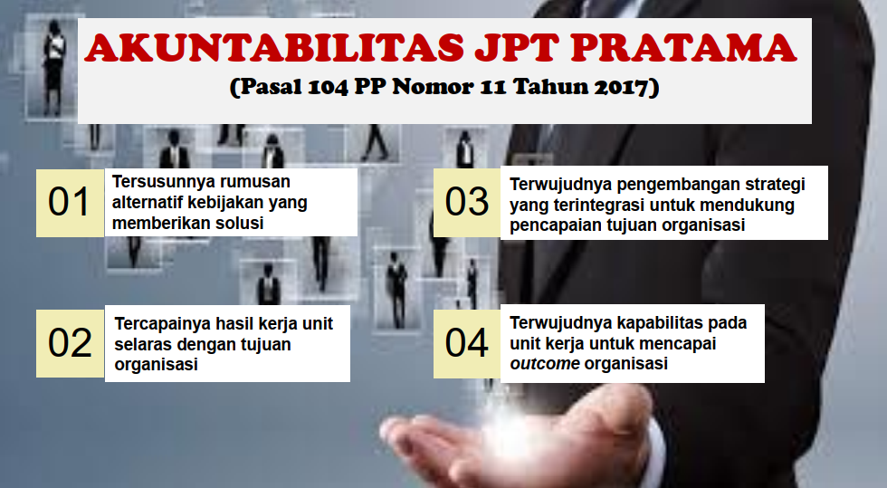

Slide 5


Slide 6
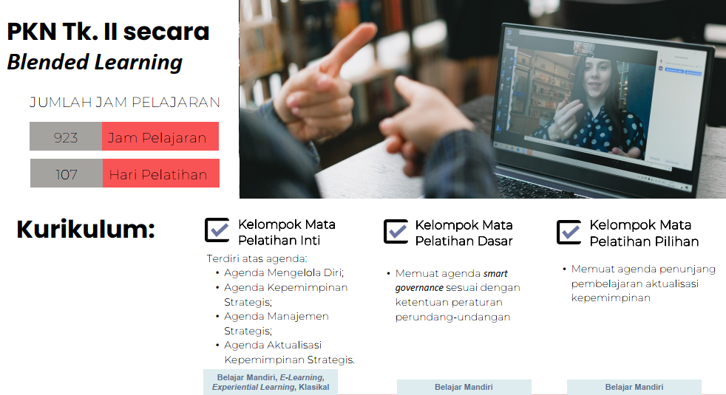

Slide 7
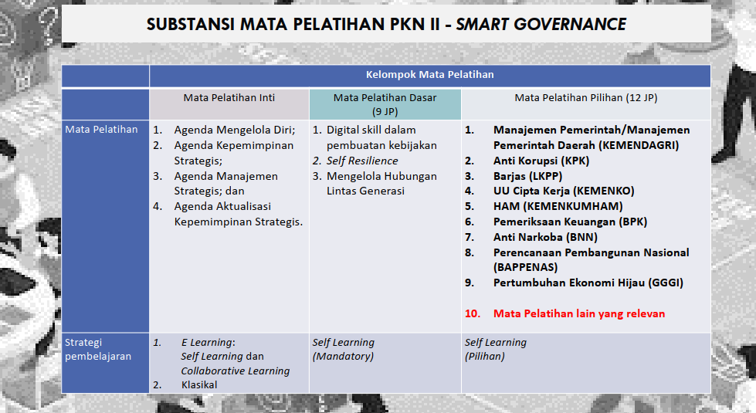

Slide 8
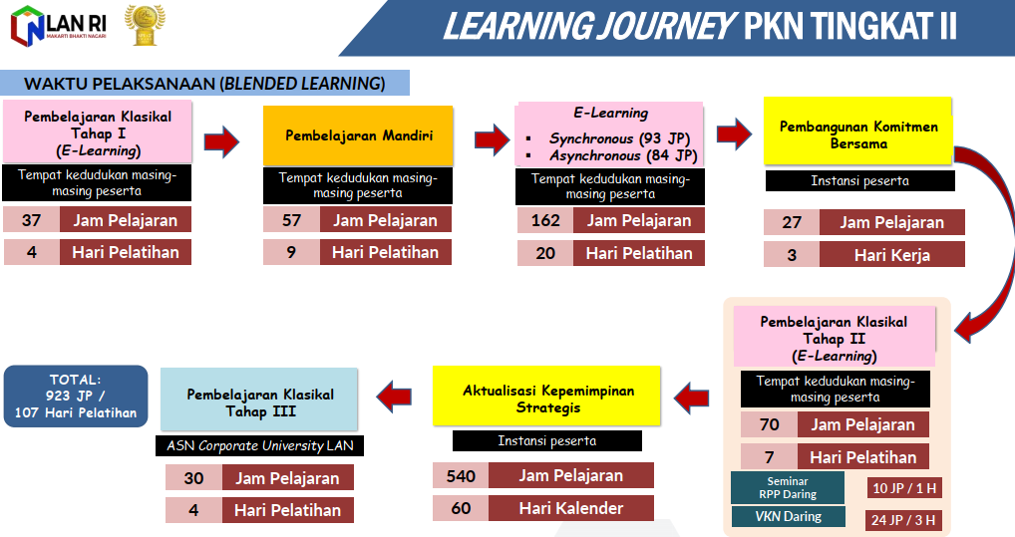

Slide 9
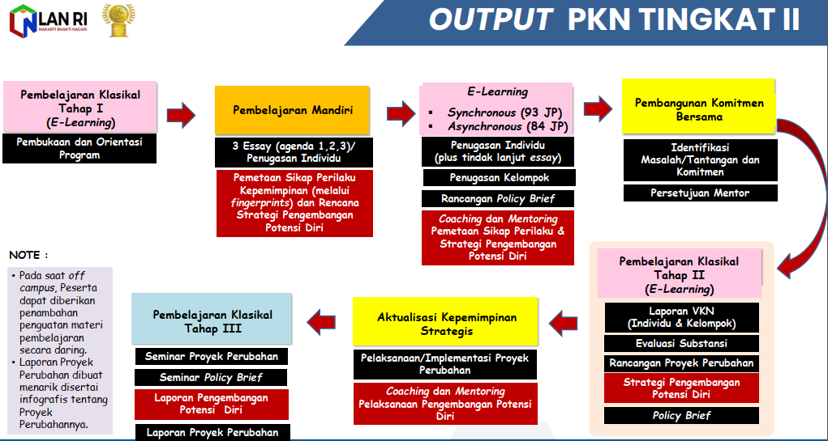

Slide 10
Essay agenda
Judul: Berisi minimal area perubahan pada organisasi peserta. Lebih baik kalau sudah ada gambaran solusi inovatif
Latar Belakang: Berisi pentingnya hal tersebut untuk dianalisis, dibahas dan dicari solusinya, yang terjadi pada organisasi peserta.
Identifikasi Masalah: Berisi masalah-masalah yang ada pada organisasi peserta disertasi bukti (data), serta hasil penentuan prioritas masalah dengan mengunakan Teknik tertentu
Analsisi penyebab masalah: Berisi proses dan hasil analisis penyebab masalah (masalah yang prioritas) dengan mengguankan Teknik tertentu, minimal dengan menggunakan analisis gap (Konsisi Saat ini, Kondidi Yang Diharapkan, Kesenjangan), dan dengan menggunakan sudut pandang Agenda Pembelajaran (I, II, III)
Gagasan (berisi uaraian pemikiran terhadap masalah prioritas yang sudah diidentifikasi ditambah dengan pemahaman agenda yang sudah dipelajari berupa solusi alternatif penyelesaiannya, gagasan bersifat implementatif bukan teoritik sehingga benar-benar dapat dilaksnakan sesuai dengan tugas dan fungsi masing-masing peserta)
Batas halaman minimal 3 halaman, maksimal 5 halaman (Batasan isi)

Slide 11
Kelompok mata pelatihan inti

Slide 12
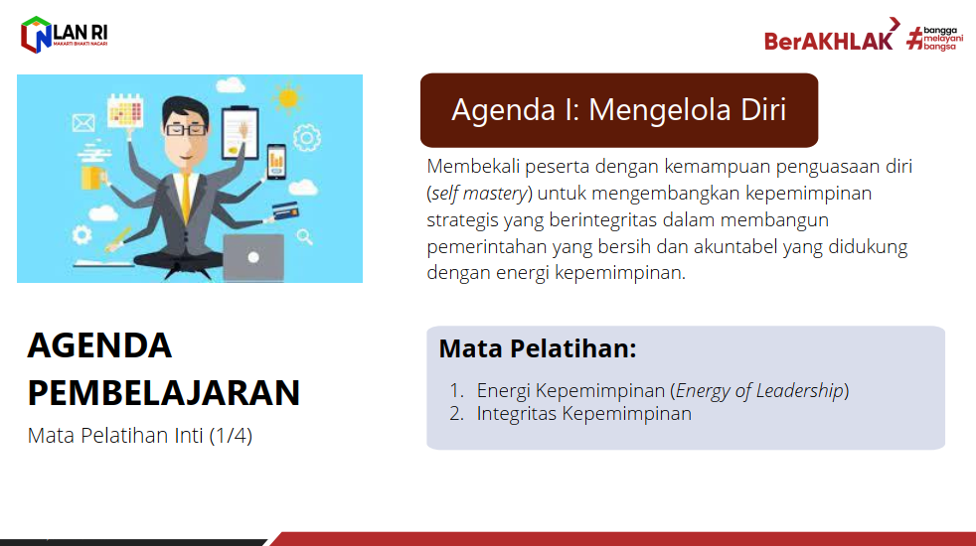

Slide 13
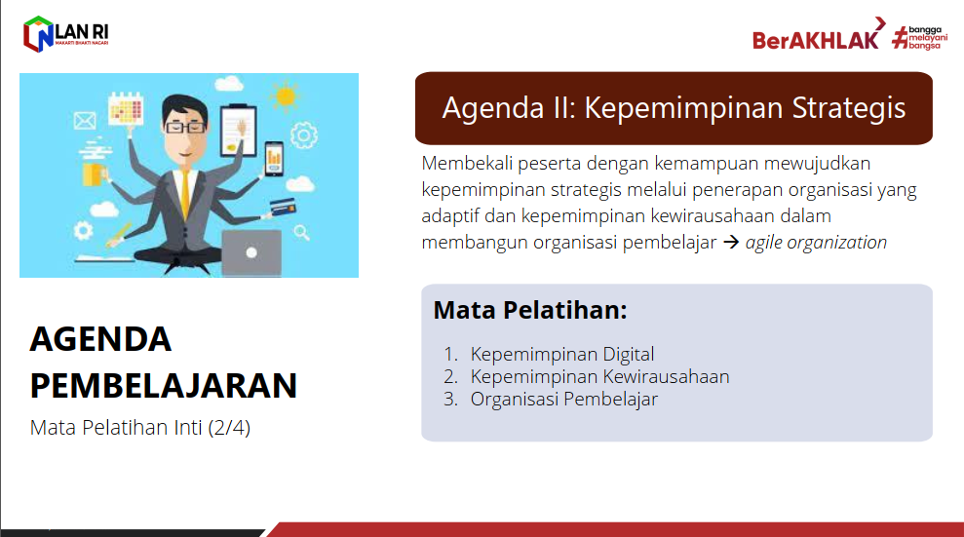

Slide 14


Slide 15
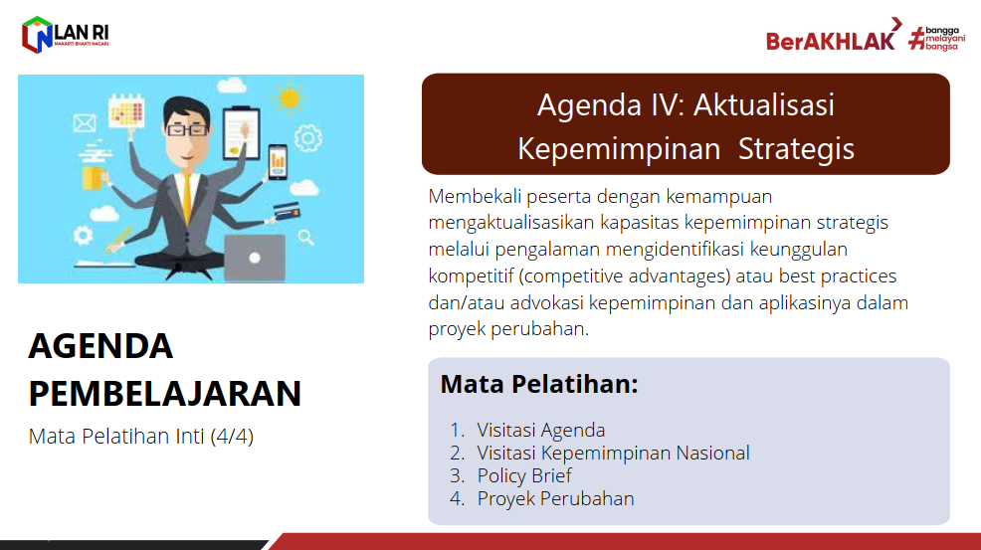

Slide 16
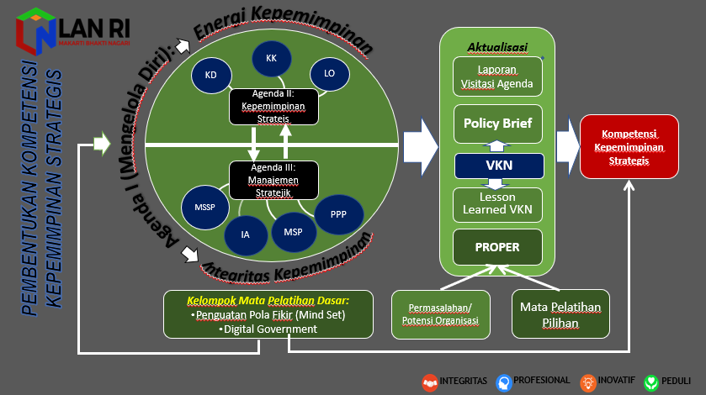

Slide 17


Slide 18
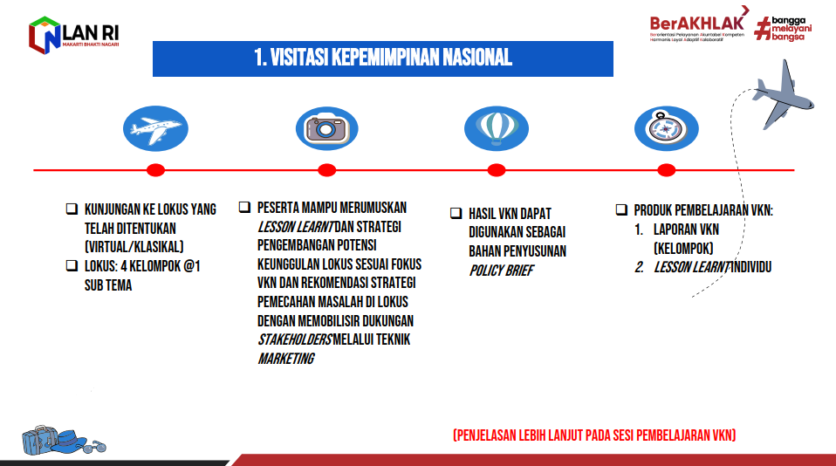

Slide 19
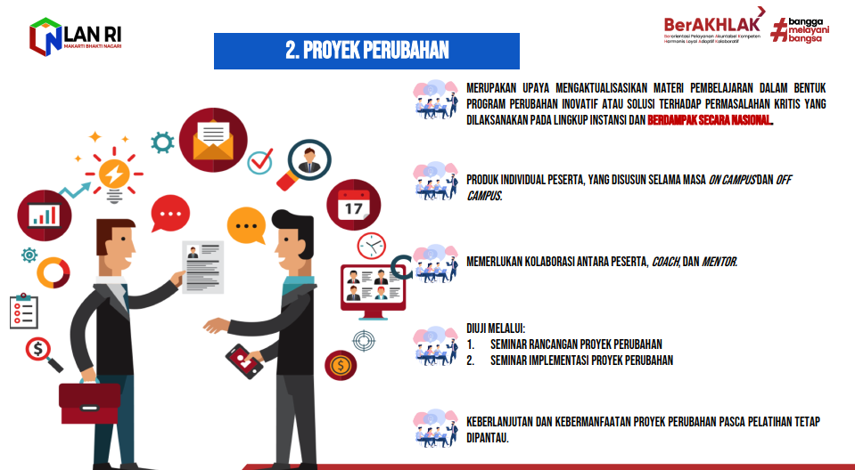

Slide 20


Slide 21
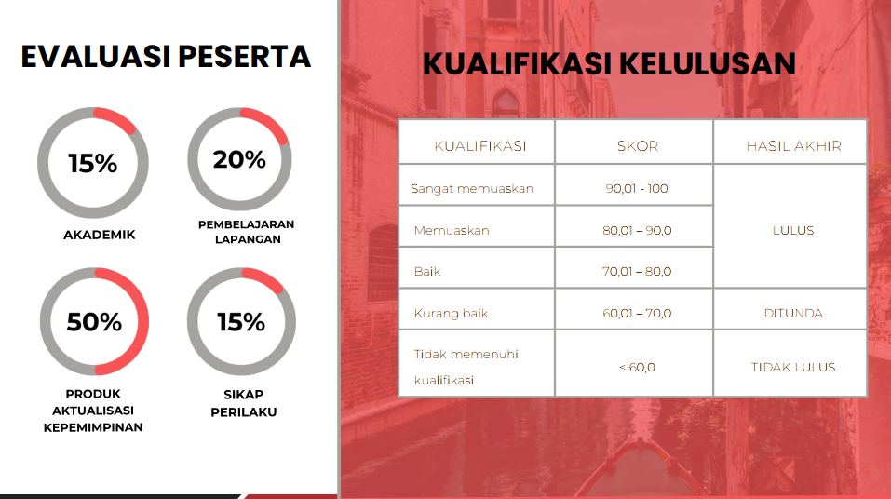

Slide 22
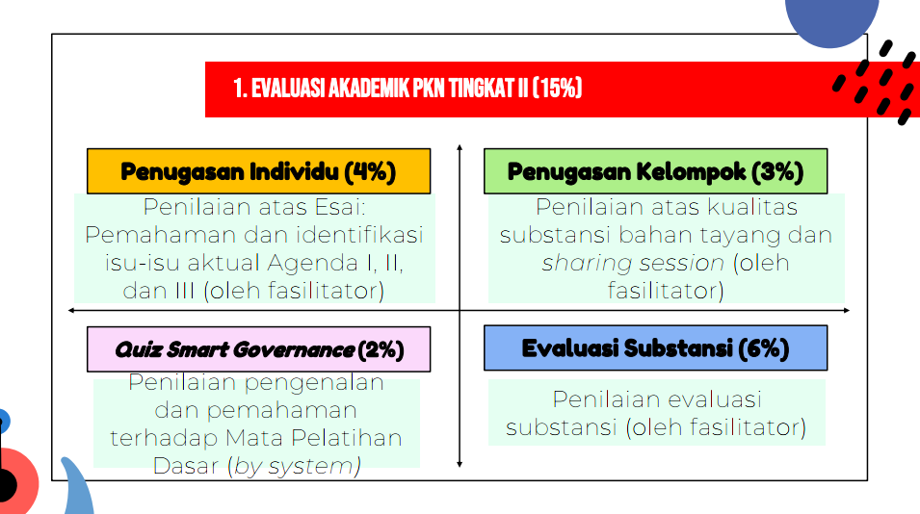

Slide 23
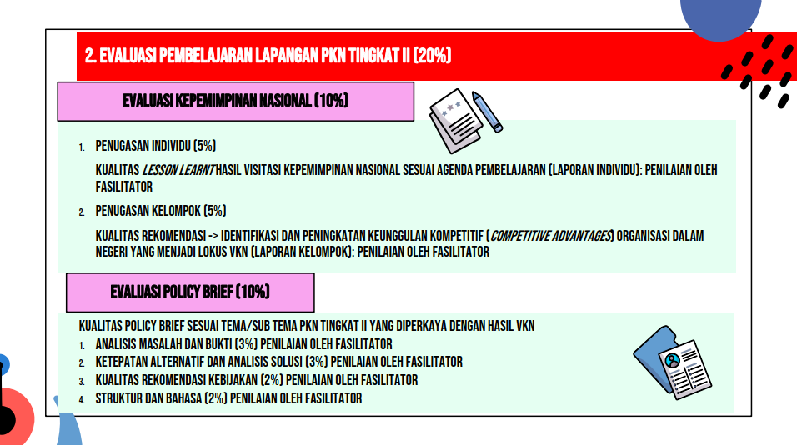

Slide 24
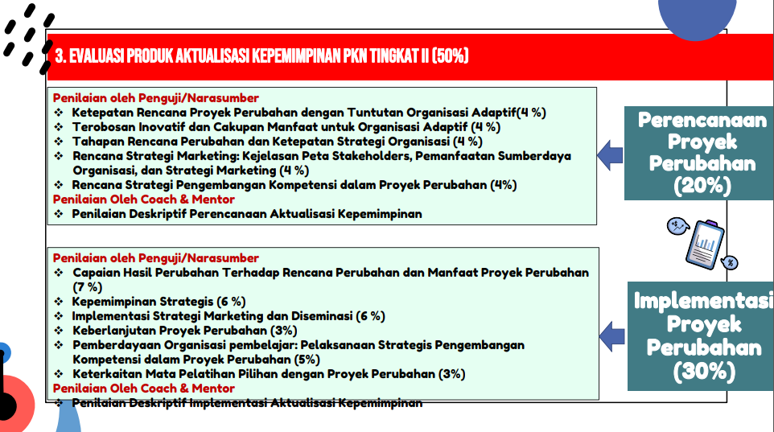

Slide 25
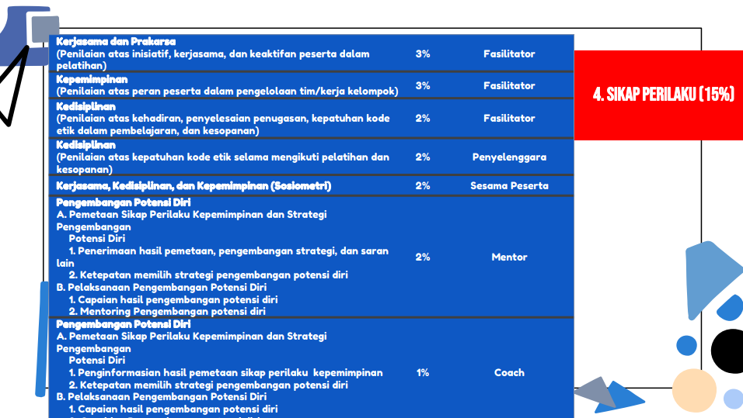

Slide 26
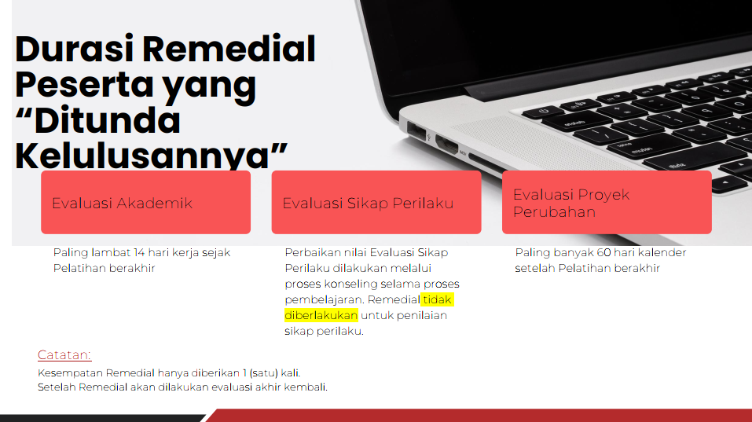

Slide 27
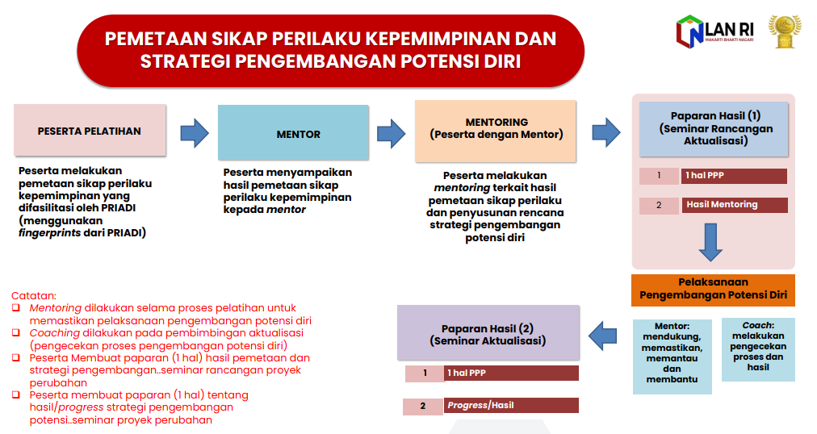

Slide 28
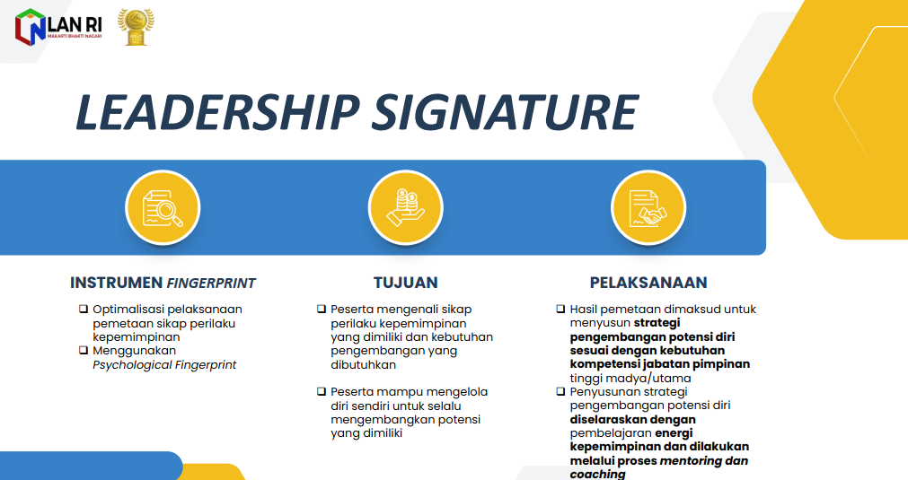

Slide 29
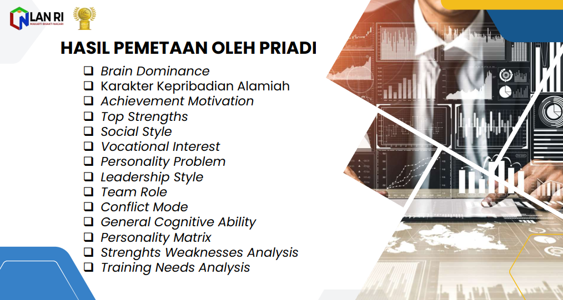

Slide 30
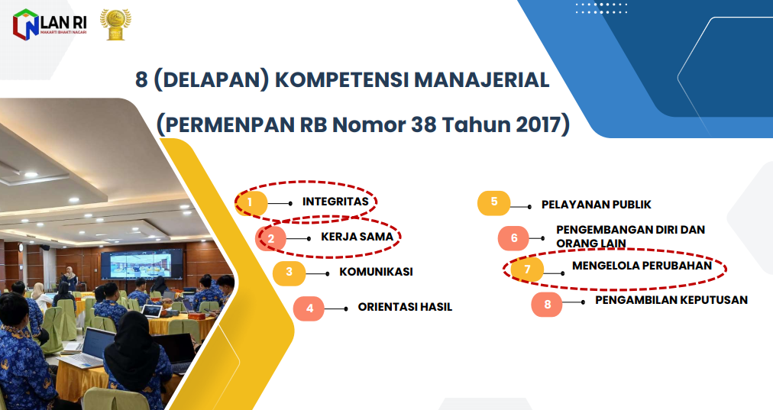

Slide 31
Hasil PEMETAAN SIKAP PERILAKU KEPEMIMPINAN & RENCANA STARTEGI PENGEMBANGAN
DESKRIPSI HASIL PEMETAAN POTENSI
STRATEGI PENGEMBANGAN POTENSI DIRI

Slide 32
IMPLEMENTASI RENCANA STRATEGI PENGEMBANGAN POTENSI DIRI
RENCANA STRATEGI PENGEMBANGAN POTENSI DIRI
BUKTI PROGRES IMPLEMENTASI (LAMPIRKAN)

Slide 33
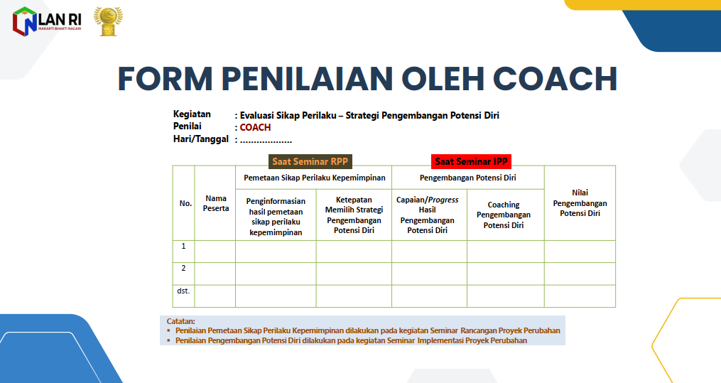

Slide 34
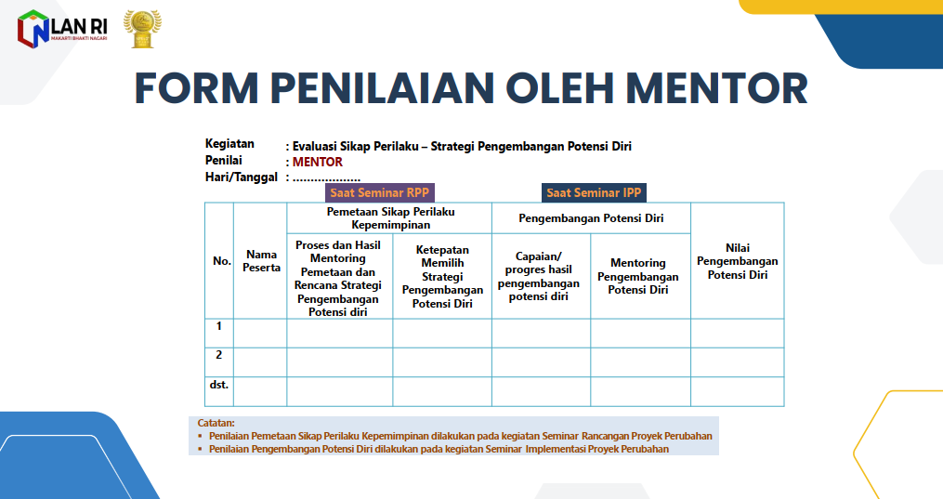

Slide 35


Slide 36


